Slide 1
Тема 8. Ответственное (осмотрительное) поведение граждан на финансовом рынке и защита прав потребителей финансовых услуг
Поведение потребителей финансовых услуг - виды, результаты.
Понятие и виды финансовых рисков.
Мошенничества на финансовом рынке.

Slide 2
Цель:
рассмотреть компетенции различных государственных органов, задачи, решаемые саморегулируемыми организациями, а также функции общественных объединений потребителей.
рассмотреть виды финансовых рисков, способы их снижения, какую информацию должны раскрывать потребителям организации, поставляющие финансовые услуги, а также затронуть вопросы мошеннических действий, в том числе таких, как привлечение средств населения в финансовые пирамиды.

Slide 3
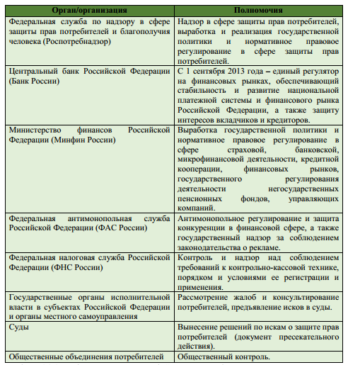
Регулирование, контроль и надзор деятельности участников финансового рынка. Защита прав потребителей финансовых услуг

Slide 4
Риски для потребителей финансовых услуг
Риск – это вероятность возникновения убытков или неполучения доходов по сравнению с прогнозируемым вариантом.
Доходность – это отношение прибыли, полученной инвестором за время владения активом, к затратам на его приобретение (выражается в процентах за определенный временной период, например, в процентах годовых).

Slide 6
Инфляция
Это самый распространённый вид финансового риска, потому что он затрагивает абсолютно всех, у кого есть сбережения. Инфляция заставляет ваши денежные накопления обесцениваться. Более того, из-за инфляции сокращается и зарплата: цены на товары и услуги растут постоянно, а зарплата – время от времени.

Slide 7
Валютный риск
Валютный риск – риск финансовых потерь вследствие неблагоприятного изменения курсов иностранных валют.
Чтобы максимально защитить свои сбережения от колебаний курса рубля, используйте одну из двух стратегий:
если вы копите на что-то конкретное, копите в той валюте, в которой предстоят траты.
если вы не копите ни на что конкретное, помните о диверсификации: храните деньги в 2–3 разных валютах.

Slide 8
Кредитный риск
Кредитный риск – это угроза того, что человек или организация, которые должны вам денег, обанкротятся и не смогут с вами расплатиться.
Чтобы сократить кредитный риск своего капитала:
распределяйте банковские вклады так, чтобы все они были застрахованы в АСВ;
не покупайте облигации нестабильных компаний (несмотря на то, что они сулят высокую доходность) и сберегательные сертификаты малоизвестных банков;
выбирайте крупные страховые компании с высоким рейтингом надёжности.

Slide 9
Ценовой (или рыночный) риск
Этот вид риска возникает, когда вы вкладываете деньги в финансовый продукт с нефиксированным доходом, например, акции или паи ПИФов, а также облигации, которые вы собираетесь продать раньше срока погашения.
Можно снизить рыночный риск:
диверсифицируя свой инвестиционный портфель;
тщательно выбирая компании;
переводя деньги в более надёжные инструменты в нестабильной экономической ситуации.

Slide 10
Физический риск
Помимо ваших сбережений, риску подвергаются ваше имущество и здоровье. Автомобиль может быть повреждён в ДТП или угнан. Квартира/дом может пострадать от пожара, наводнения или ограбления. Травма или тяжёлое заболевание могут лишить вас заработка, а вашу семью – кормильца.
Лучшая защита от этих рисков – страхование.

Slide 11
Предпринимательский риск
Предпринимательский риск – это дополнительный риск, который берут на себя владельцы бизнеса. Вы вкладываете деньги в предприятие, не зная, будет ли оно успешным в будущем.
Чтобы не нанести большой урон семейному бюджету, начав новый бизнес, следуйте таким правилам:
не вкладывайте всё до копейки. Привлекайте стороннее финансирование, которое позволит разделить риск с партнёрами;
не берите кредит под залог квартиры, чтобы при неблагоприятном развитии событий семья не оказалась на улице.

Slide 12
Риск мошенничества
Вы можете потерять деньги не только в случае, если добровольно пойдёте на риск, или в силу непреодолимых физических явлений. Причиной может стать и недобросовестное поведение финансового партнёра.
Наилучшая стратегия для защиты от финансового мошенничества – это:
знать как можно больше видов мошенничества, чтобы в опасной ситуации вовремя отказаться от сделки;
став жертвой финансового мошенничества, обязательно обращаться в правоохранительные органы.

Slide 13
К общим нарушениям и недобросовестным практикам поставщиков финансовых услуг можно отнести следующие:
Недобросовестная реклама.
Неполное/некорректное информирование потребителя о предоставляемой услуге.
Навязывание необязательных услуг (чаще всего страховок).
Включение в договоры противоречащих законодательству пунктов.

Slide 14
Мошенничества на финансовом рынке:
Кража данных кредитных карт и дальнейшее списание с них денег.
Продажа поддельных страховых полисов.
Продажа несуществующих, либо выпущенных специально с целью мошенничества ценных бумаг.
Принятие банками денег во вклады, без реального проведения их по бухгалтерии.
Различные мошеннические схемы в Интернете.
Фиктивные валютные торги на ФОРЕКСе.
Оформление кредитов мошенническим путём.

Slide 15
«Финансовые пирамиды»
Признаки:
выплата денежных средств участникам из денежных средств, внесённых другими вкладчиками;
отсутствие лицензии ФСФР России (ФКЦБ России) или Банка России на осуществление деятельности по привлечению денежных средств;
обещание высокой доходности, в несколько раз превышающей рыночный уровень;
гарантирование доходности (что запрещено на рынке ценных бумаг);
массированная реклама в СМИ, сети «Интернет» с обещанием высокой доходности;
отсутствие какой-либо информации о финансовом положении организации;
отсутствие собственных основных средств, других дорогостоящих активов;
отсутствие точного определения деятельности организации.

Slide 16
Виды «финансовых пирамид»
проекты, не скрывающие, что они являются «финансовыми пирамидами».
«финансовые пирамиды», позиционирующие себя как альтернатива потребительскому и ипотечному кредиту.
различного рода проекты, работающие под видом микрофинансовых организаций, кредитно-потребительских кооперативов и ломбардов.
«финансовые пирамиды», предлагающие услуги по рефинансированию и/или софинансированию кредиторской задолженности физических лиц перед банками и микрофинасовыми организациями.
разновидностью «финансовых пирамид» является деятельность псевдопрофессиональных участников финансового рынка, активно рекламирующих свои услуги по организации торговли на рынке Форекс.

Slide 17
Помимо финансовых продуктов, которые имеют нормативное правовое регулирование, и мошеннических схем, противоречащих законодательству, существуют инструменты, которые прямо законом не запрещены, но и какое-либо их регулирование отсутствует.
Бинарные опционы – ставки на положительный или отрицательный исход события.
Финансовые инструменты зарубежных юрисдикций.
Краудинвестинг.
Криптовалюты.

Slide 18
Вопросы для обсуждения и закрепления прочитанного
Как можно предотвратить мошенничество при использовании банковской карты при оплате покупок?
Кредит - это доход или расход для домохозяйства?
Какие ошибки являются распространенными при планировании бюджета?
Про каким признакам можно определить, что скорее всего потребители имеют дело с финансовой пирамидой?
Чем объяснить распространение финансовых мошенничеств?
В чем опасность микрокредитов?
Стоит ли покупать жилье или лучше снимать его в течение всей жизни?
На основе анализа ежеквартальных доходов домохозяйства спрогнозируйте свои доходы на следующий год.

Slide 19
Учебное издание
Коновалова Татьяна Леонидовна
ФИНАНСОВАЯ ГРАМОТНОСТЬ
Учебное пособие в презентациях

